Slide 1
СП «Детский сад № 70» ГБОУ ООШ № 23 г. Сызрани
Развитие элементарных конструктивных умений и навыков детей младшего дошкольного возраста через использование игрового набора «Дары Фребеля»
Воспитатель:
Коваленко Е.Г.

Slide 2
Игровой набор
«дары Фребеля» имеет большой потенциал в развитии и обучении детей.
Используя этот набор, можно придумать множество игр и упражнений.
Сегодня мы рассмотрим этапы обучения конструированию детей младшего дошкольного возраста, используя дары Дребеля

Slide 3
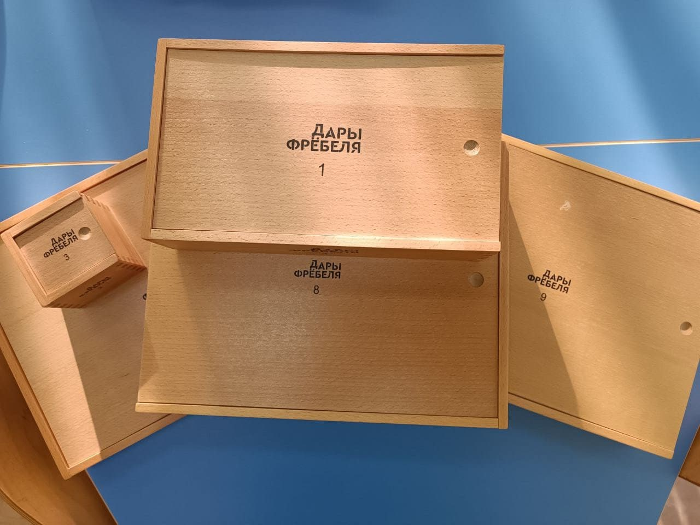
В работе я использовала такие дары

Slide 4
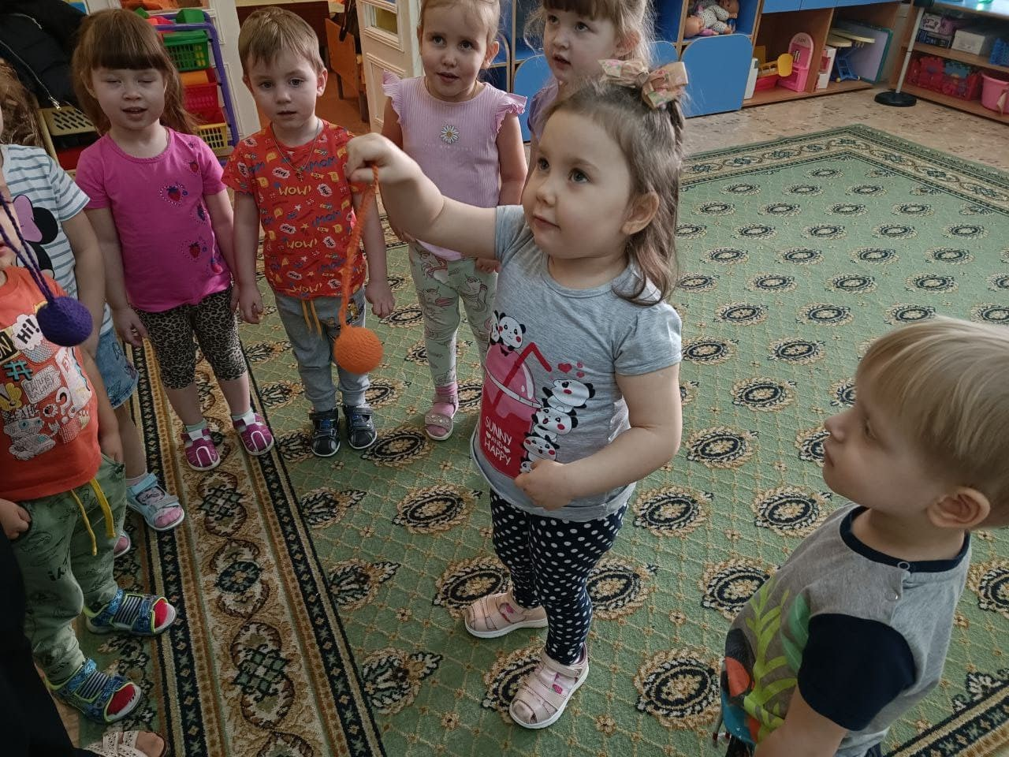
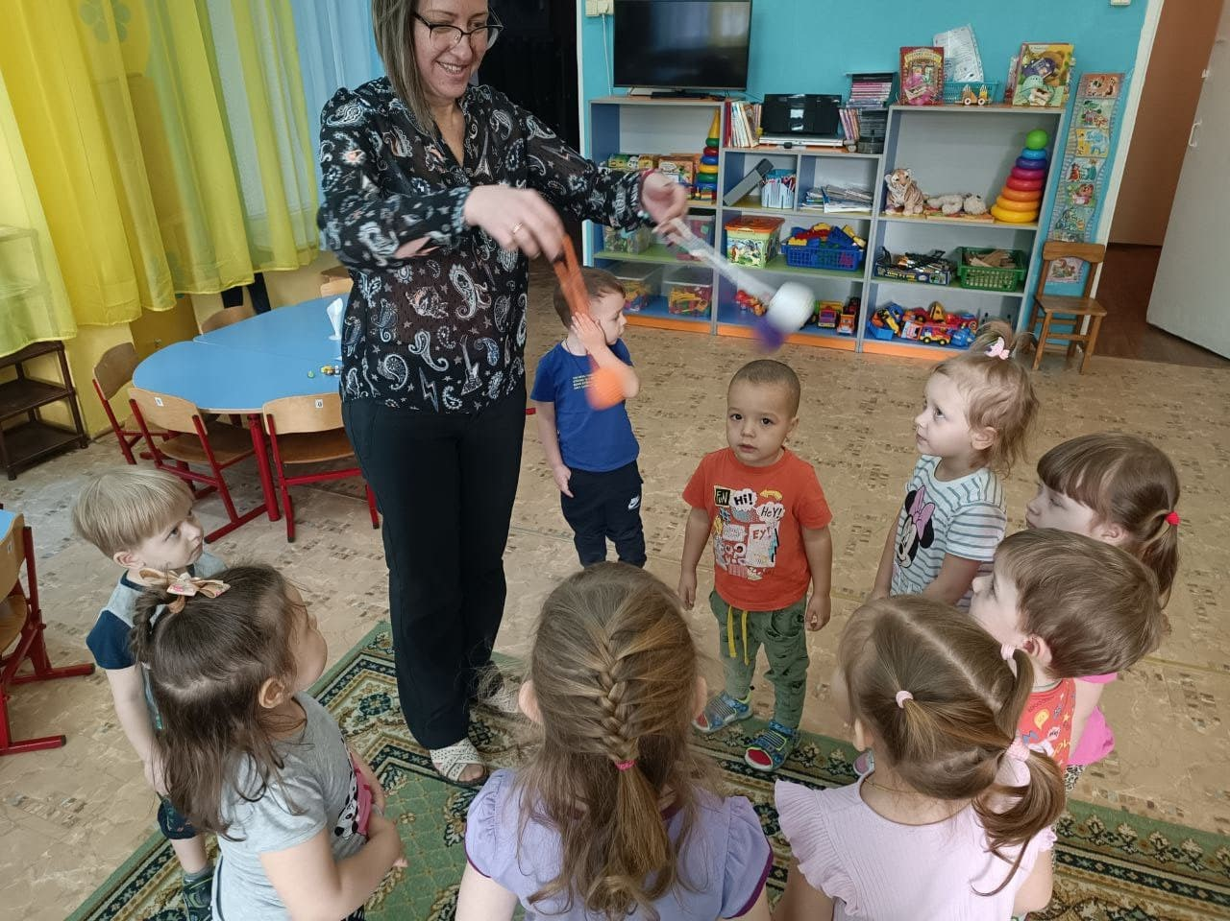
Первым даром с которыми знакомились мои дети является мяч.
Мячи были небольшие, мягкие, связанные из шерсти, окрашенные в различные цвета – красный, оранжевый, желтый, зеленый, синий, фиолетовый (т.е. цвета радуги) и белый.
Каждый мяч-шар на ниточке. С помощью этих шаров я знакомила ребенка с пространственными представлениями. с утверждением и отрицанием.
Дети тактильно и зрительно знакомились с дарами.

Slide 5
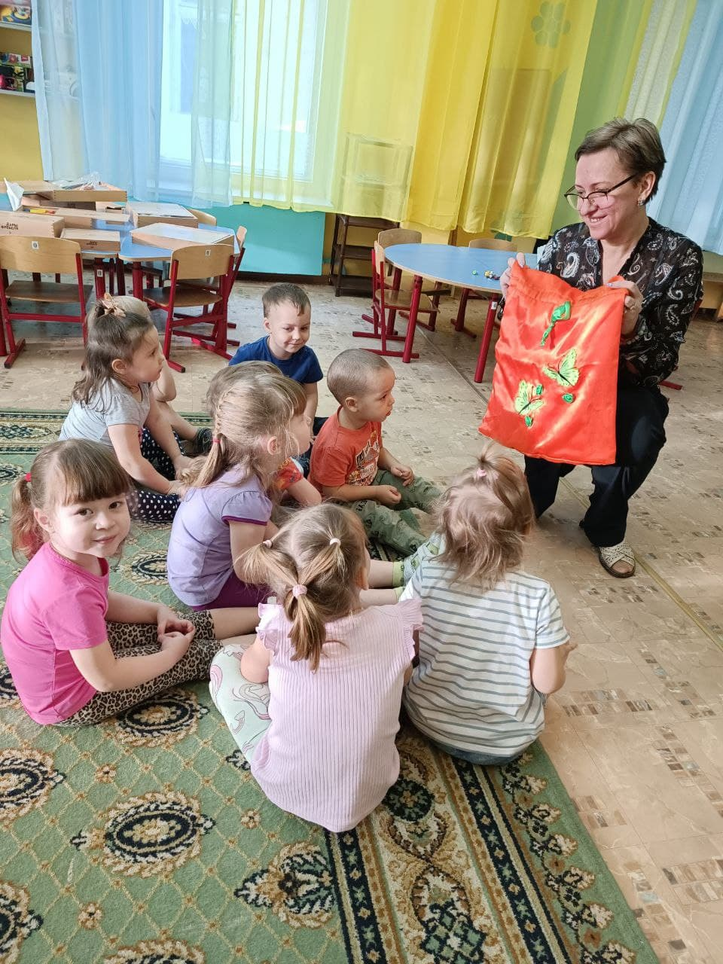
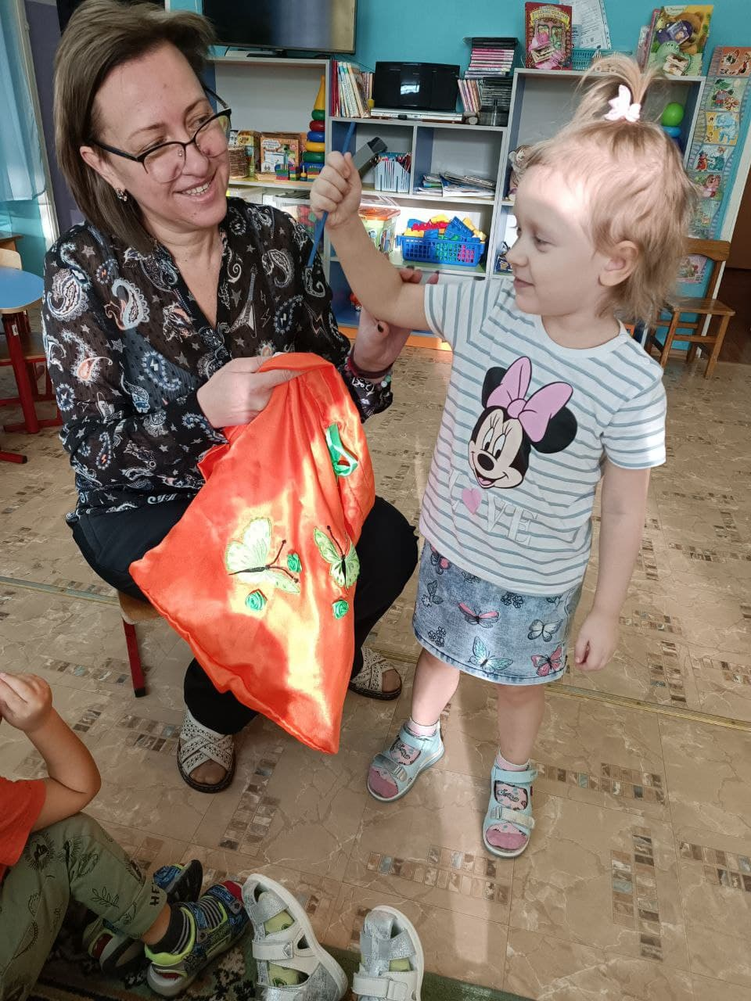
Второй дар это - небольшие деревянные палочки, шар, кубик. С помощью их ребенок знакомится с игровым строительным материалом

Slide 6
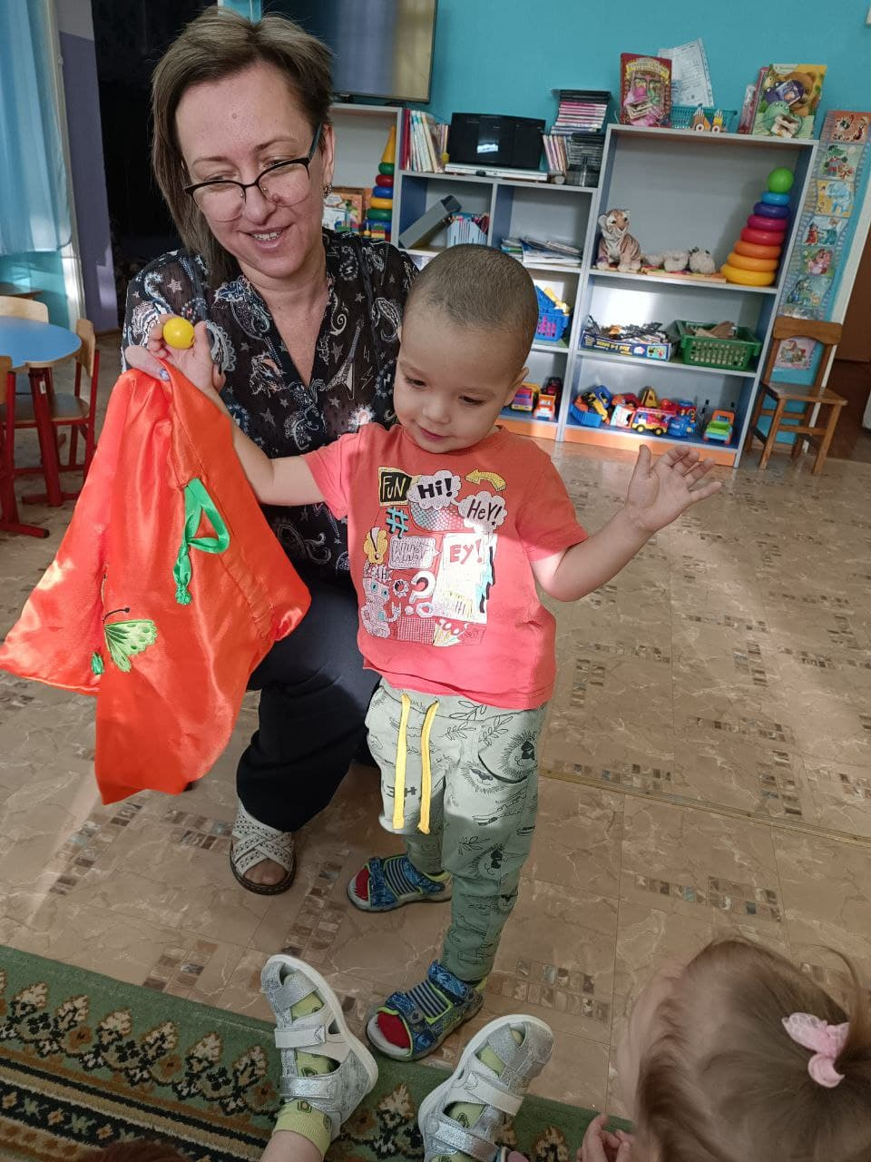
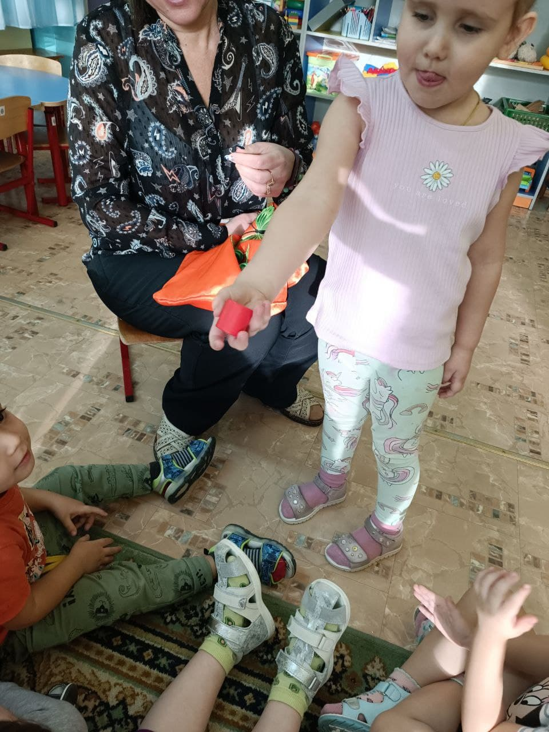
Игра «Волшебный мешочек» помогает познакомиться с дарами.
С помощью их ребенок знакомиться с разными формами предметов.
Кубик своей формой и своей устойчивостью является противоположностью шара. Шар у Фребеля как символ движения, кубик же – как символ покоя и символ «единства в многообразии»
Знакомство происходило с помощью игры «Волшебный мешочек»

Slide 7
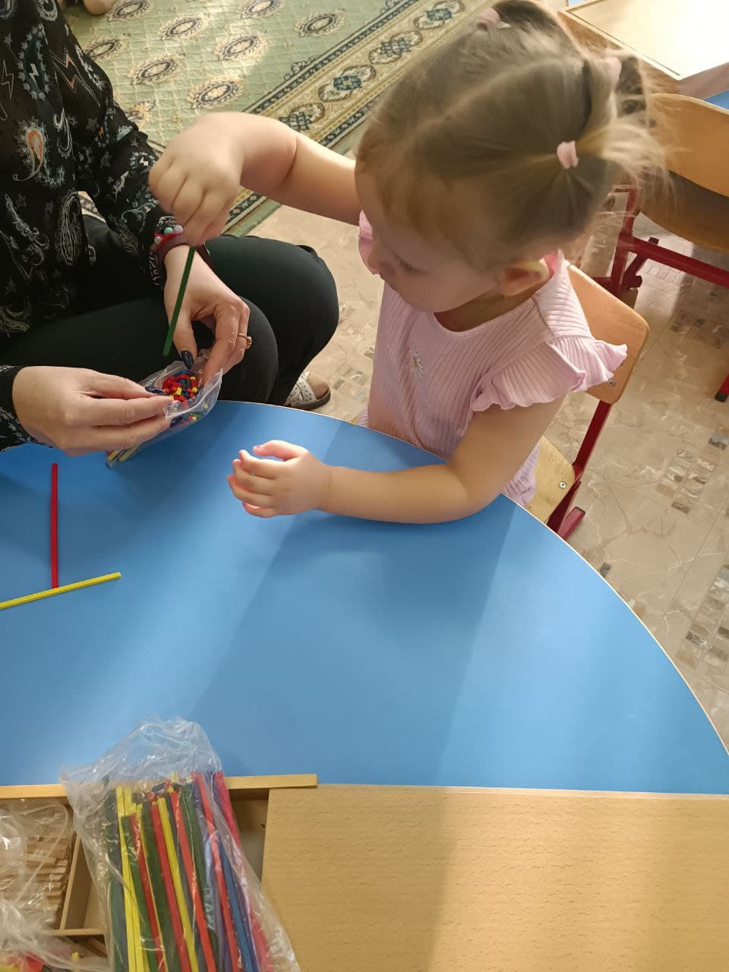
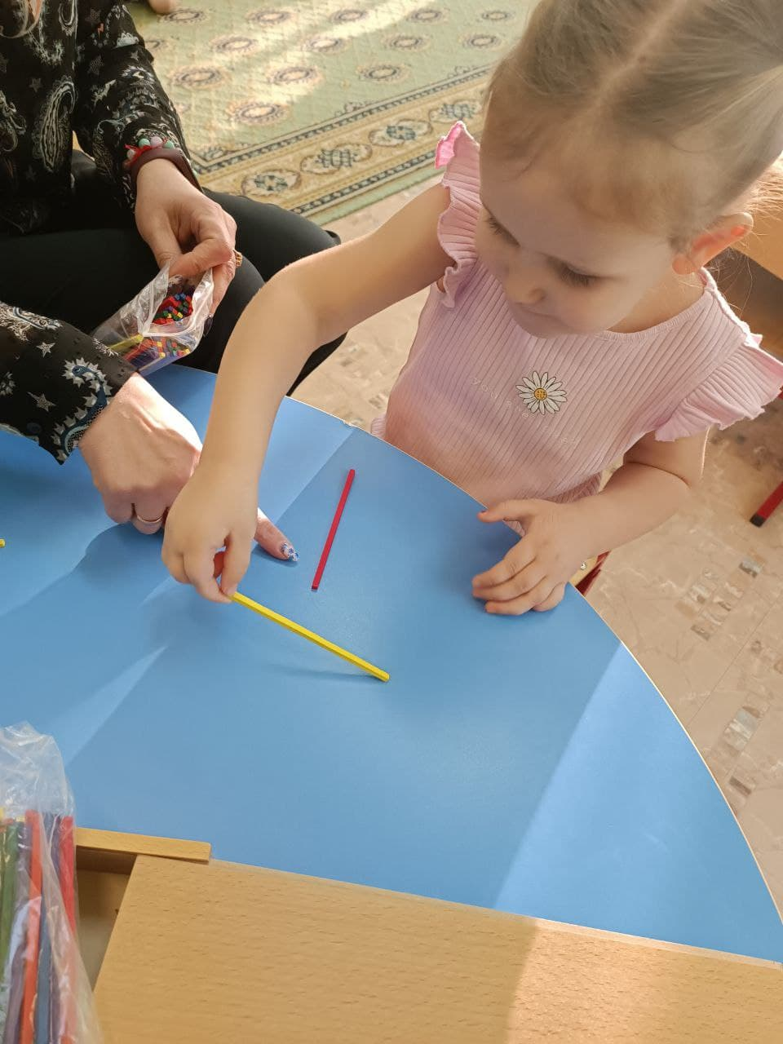
На первом этапе обучения я учила детей конструировать по образцу из палочек. Конструирование по образцу самый распространенный вид конструирования. При использовании разных способов предъявления образца, а также изменении его характера, этот вид конструирования имеет много положительного: у детей формируются различные умения, они овладевают общими способами действий, усваивают последовательность операций, познают конструктивные возможности строительного материала.

Slide 8
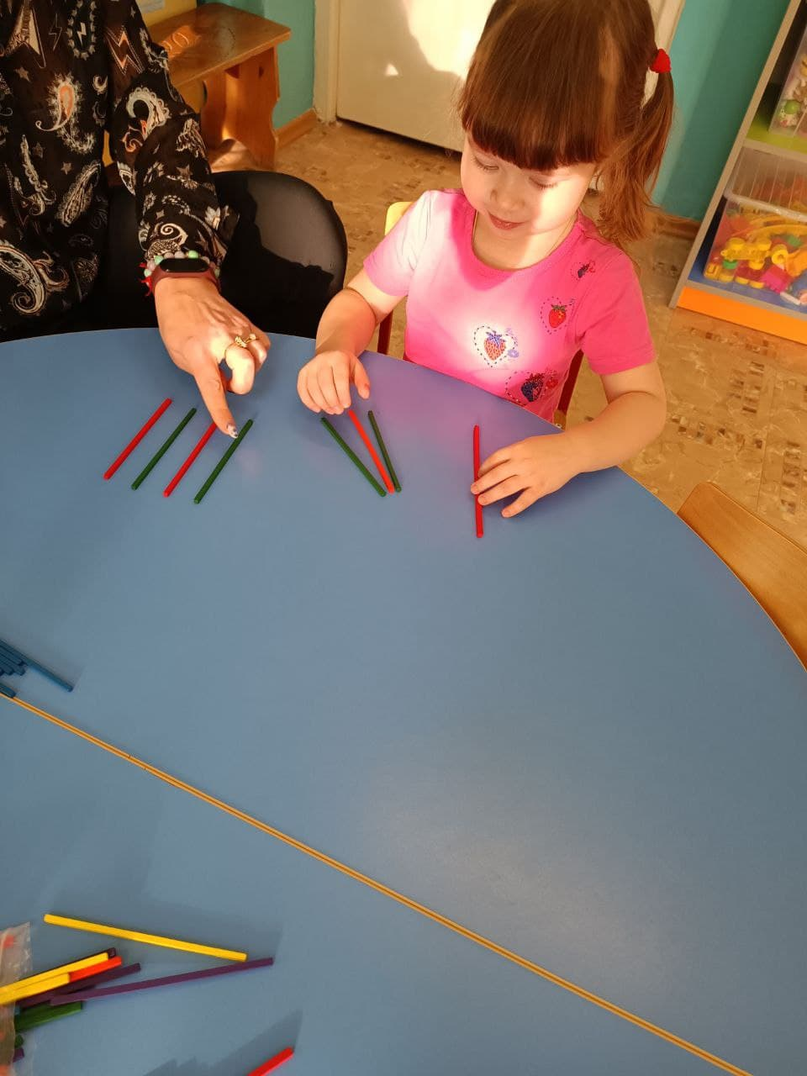
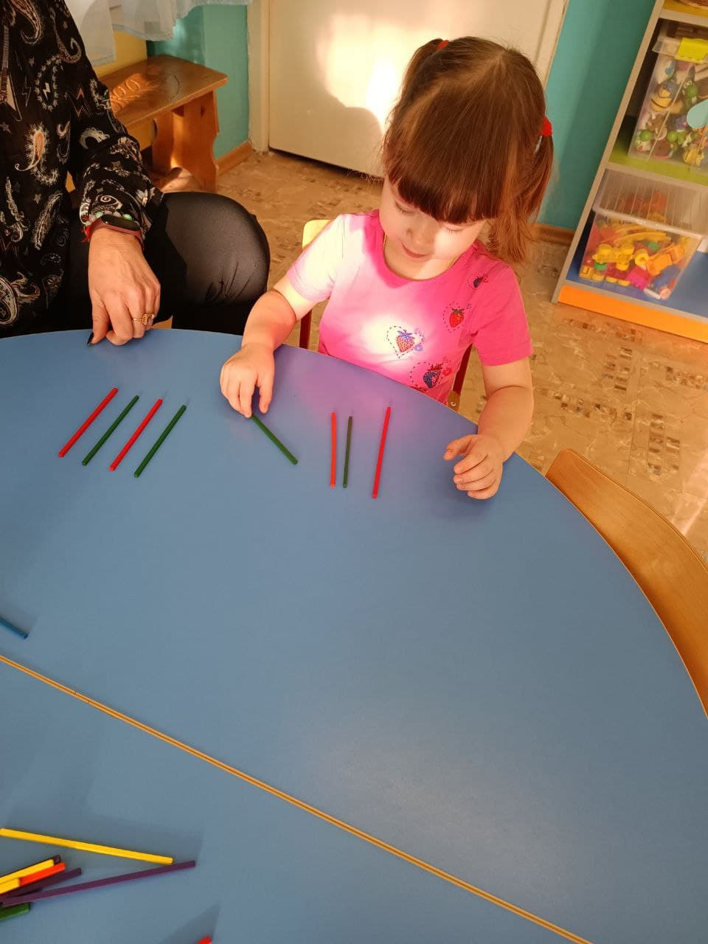

Slide 9
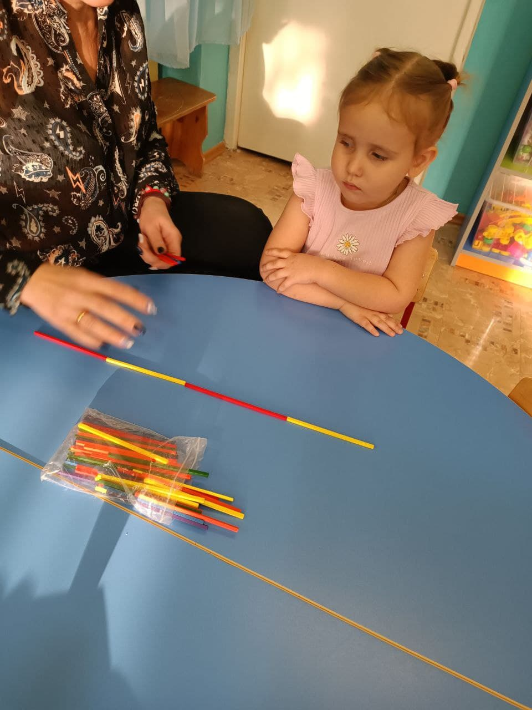
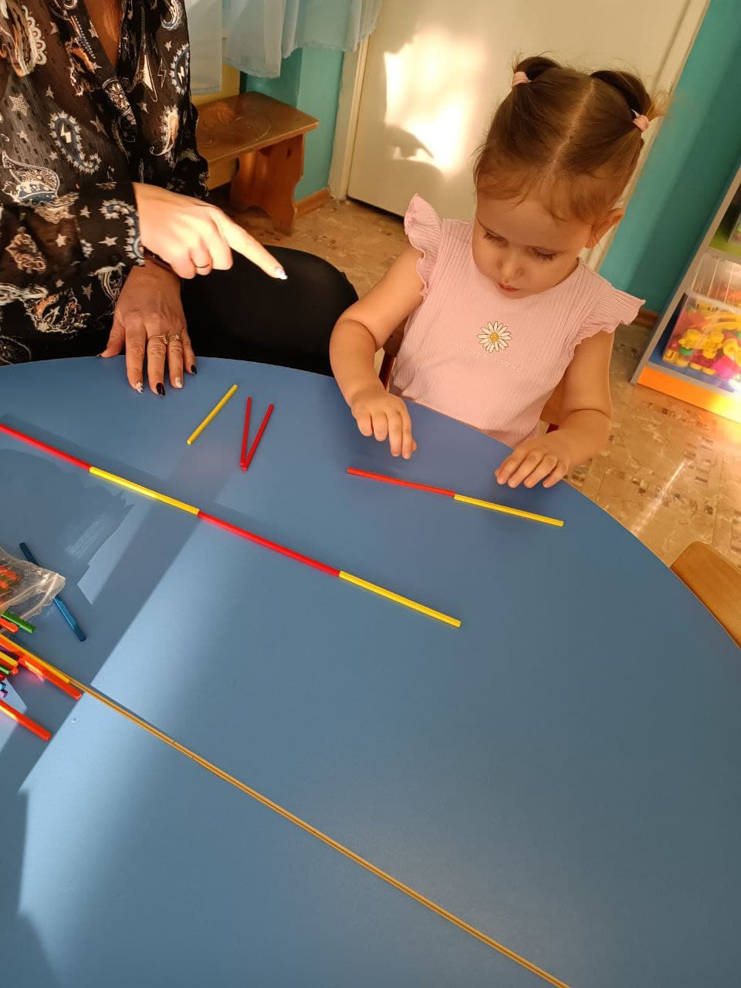
Большое значение Френель предавал детским играм: «Игра не пустая забава, она имеет высокий смысл и глубокое значение».
Детям также предлагалось выполнить постройки сначала с помощью воспитателя, а затем самостоятельно
Дети в ходе игр знакомятся с такими геометрическими фигурами как кубик, кирпичик, цилиндр.
Игры с палочками
Дальше с целью развития творчества и строительных навыков мы провели игры с палочками. Детям предлагалось выполнить из палочек:
- дорожку;
- лесенку

Slide 10
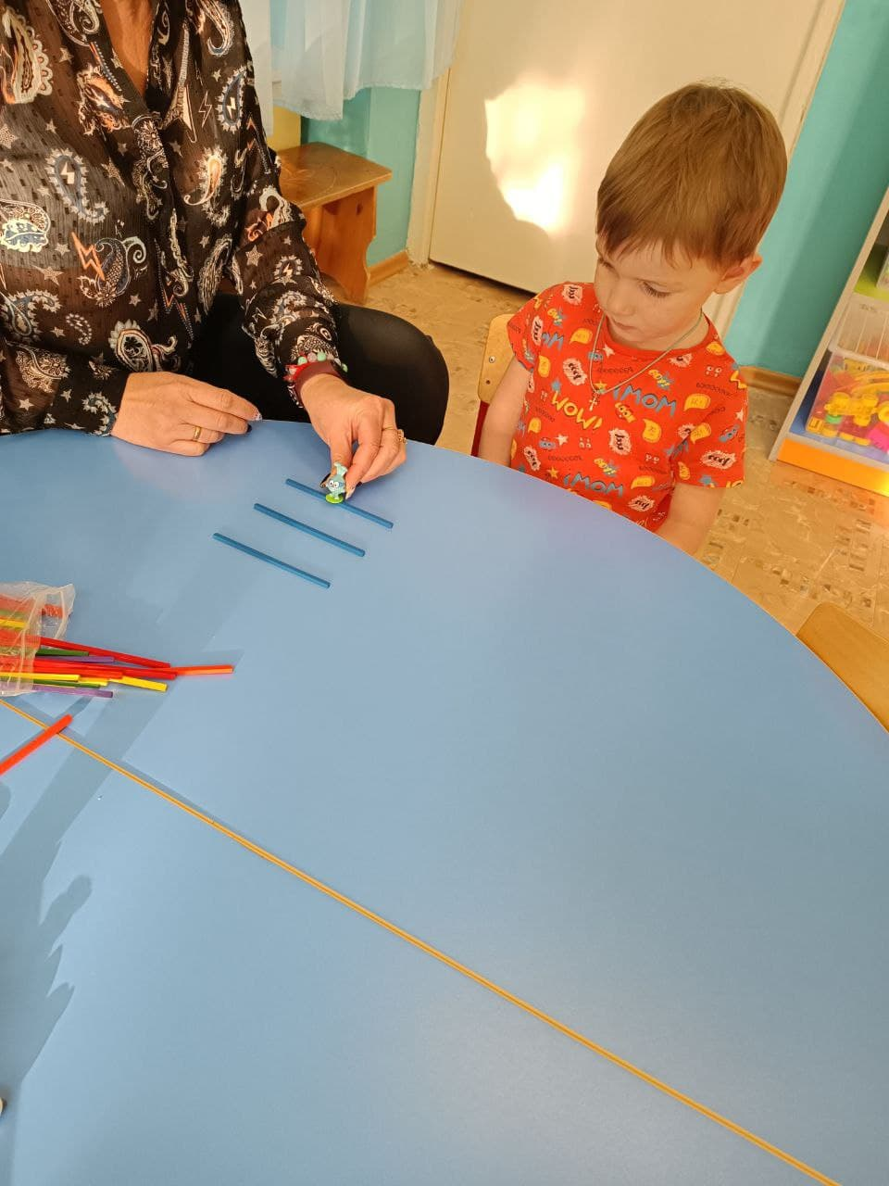
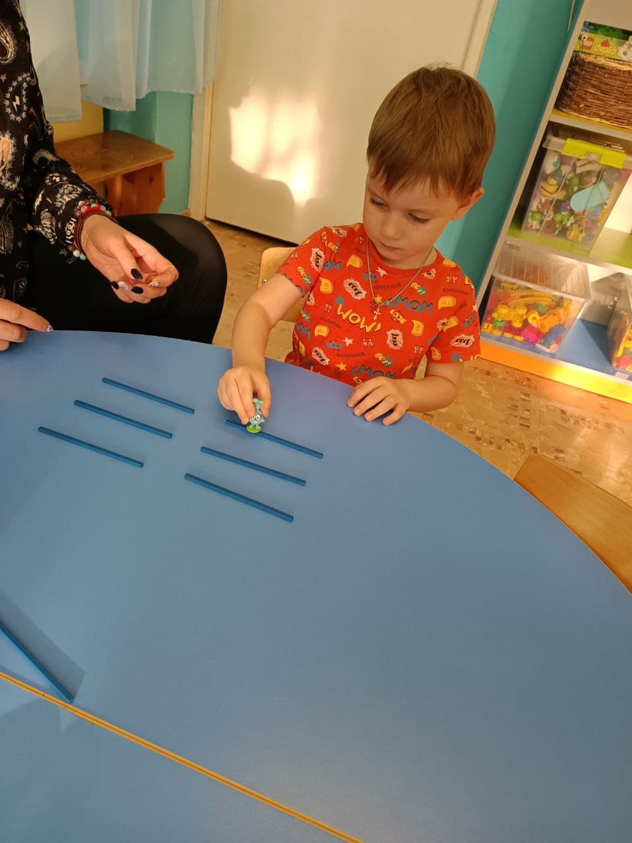
«Ступеньки» не только строим но и обыгрываем.

Slide 11
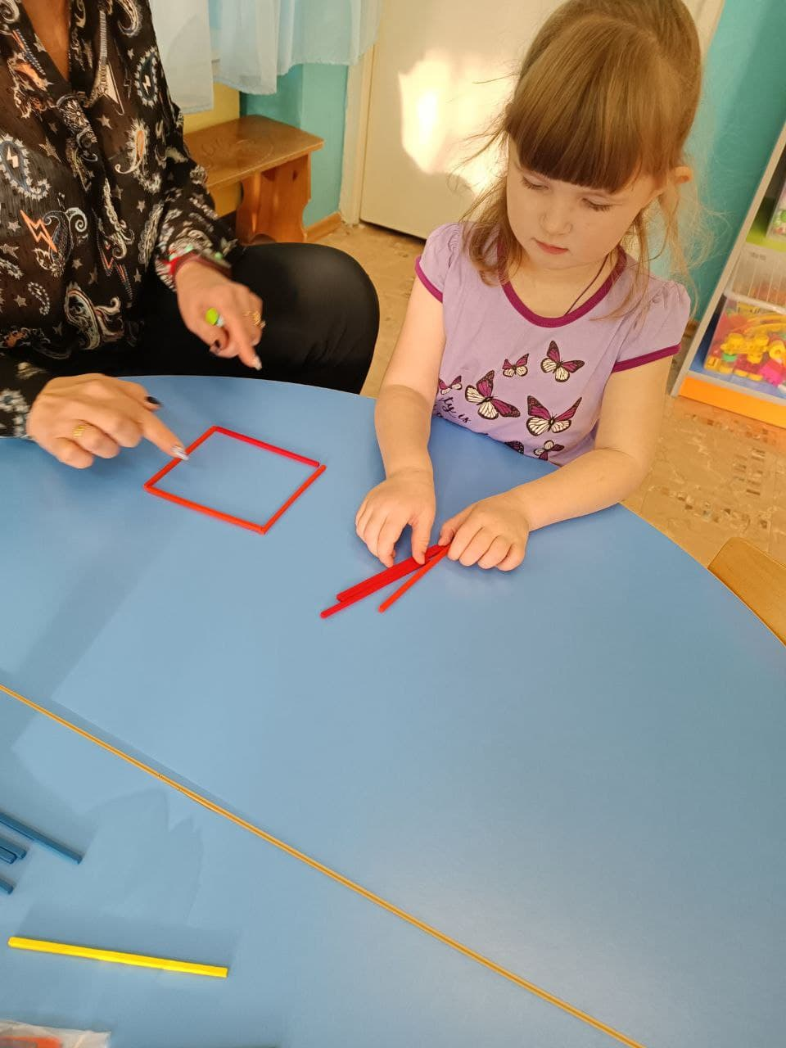
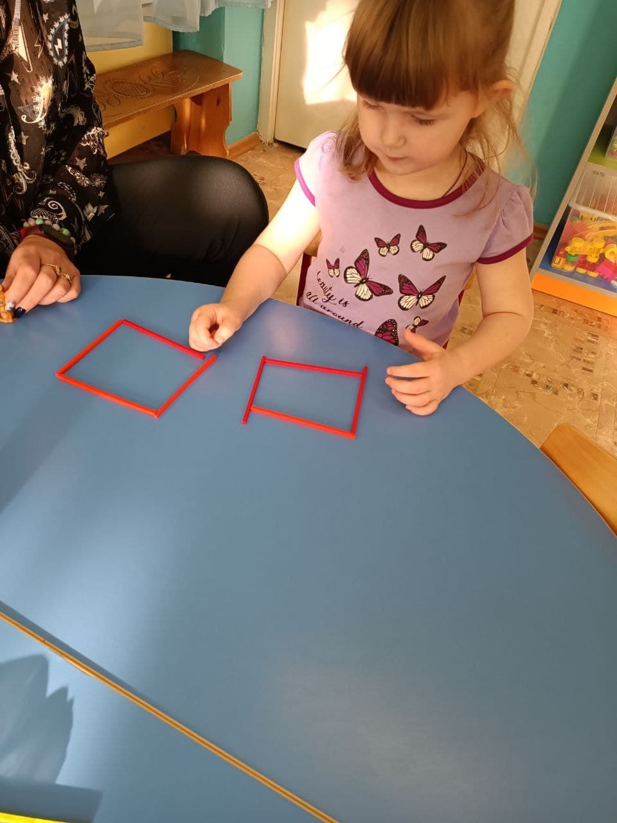
Далее мы строили фигуры: пр. треугольник (3 палочки), квадрат (4 п.). Если ребёнок испытывает трудности, то мы используем плоскостные фигуры и по граням выкладываем их палочками. Таким образом, развиваем навык конструирования и наглядно-образное мышление.

Slide 12
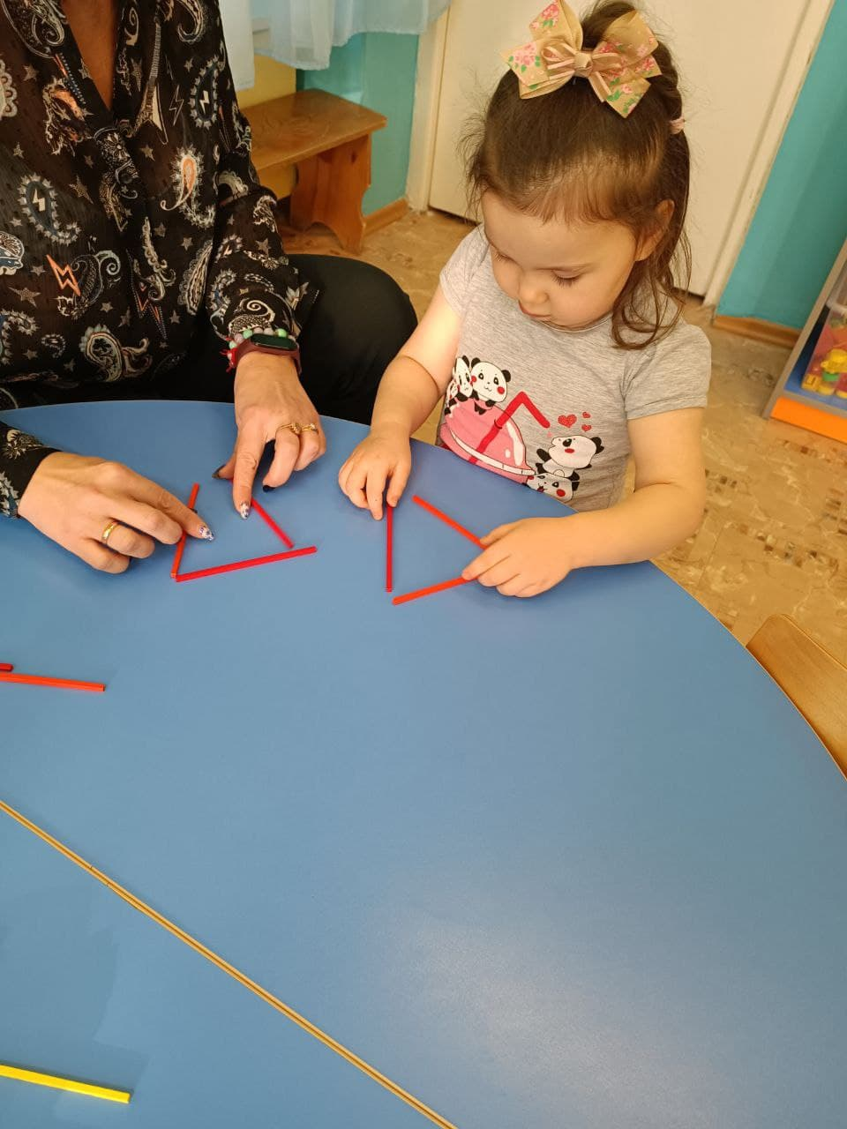
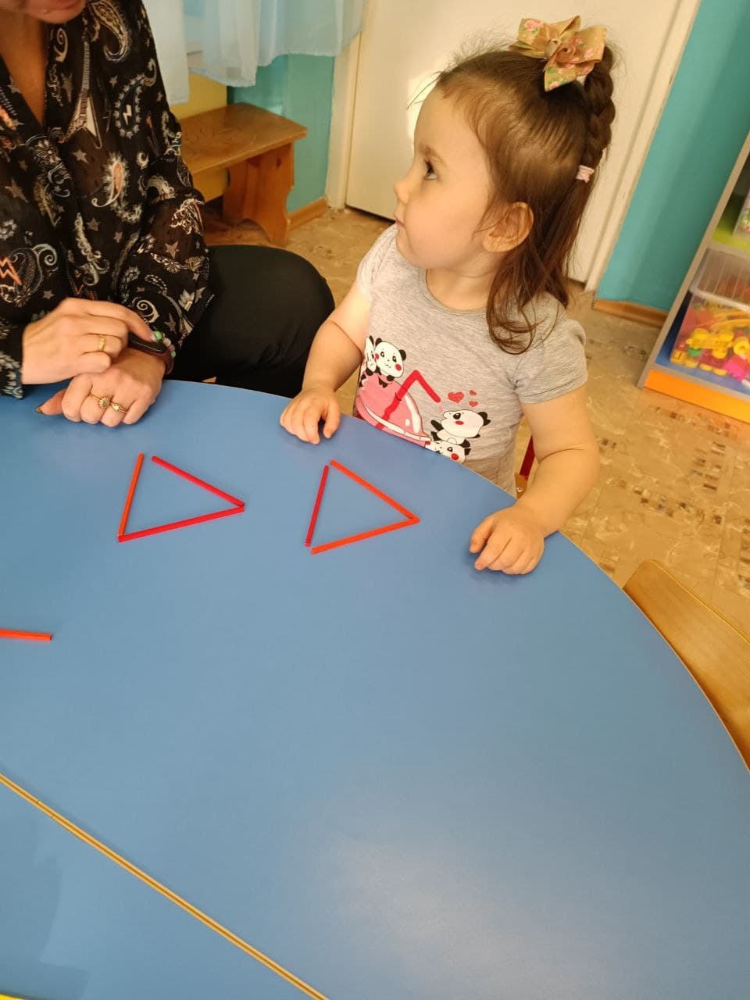
Использования приема «строй вместе со мной» - квадрат – «Четыре палочки сложил и квадратик получил»;
- треугольник - «У треугольника три стороны, и они могут быть разной длины»;
- прямоугольник- «Прямоугольник квадрата длиннее, фигура попроще рисуем смелее»;
- флажок – «В руки я флажок возьму и на праздник с ним пойду»;
- забор – «Сад забором оградили, чтоб деревья не сломили».
Данные игры так же способствуют усвоению детьми форм предметов, развивают мелкую моторику пальцев рук.

Slide 13
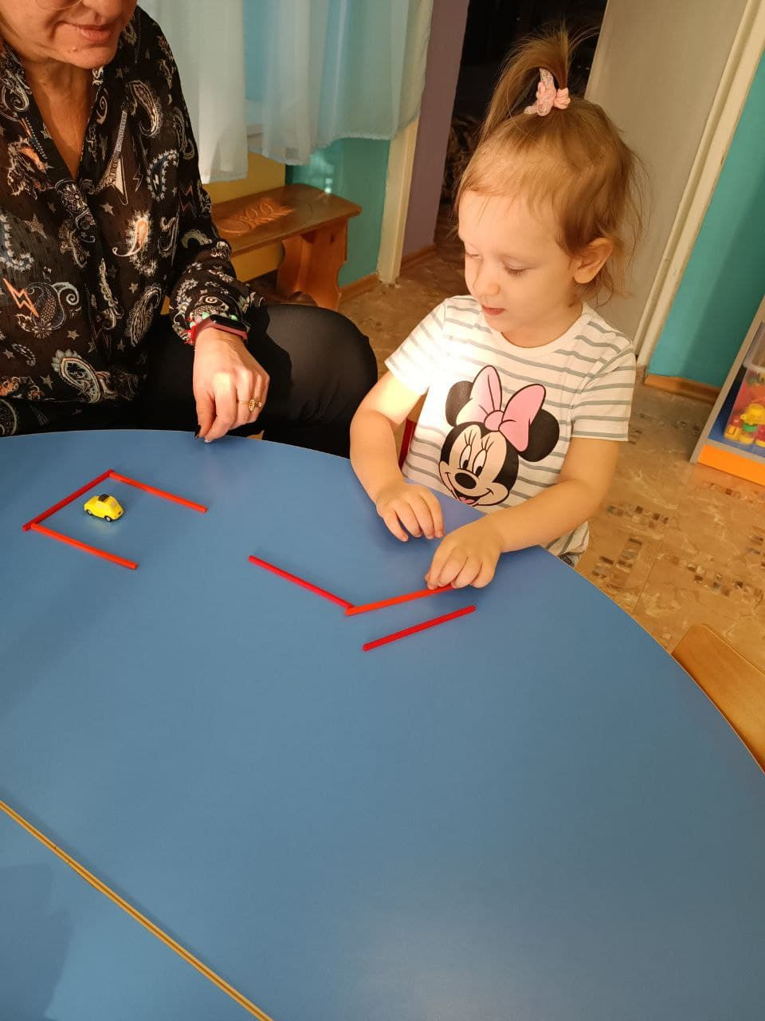
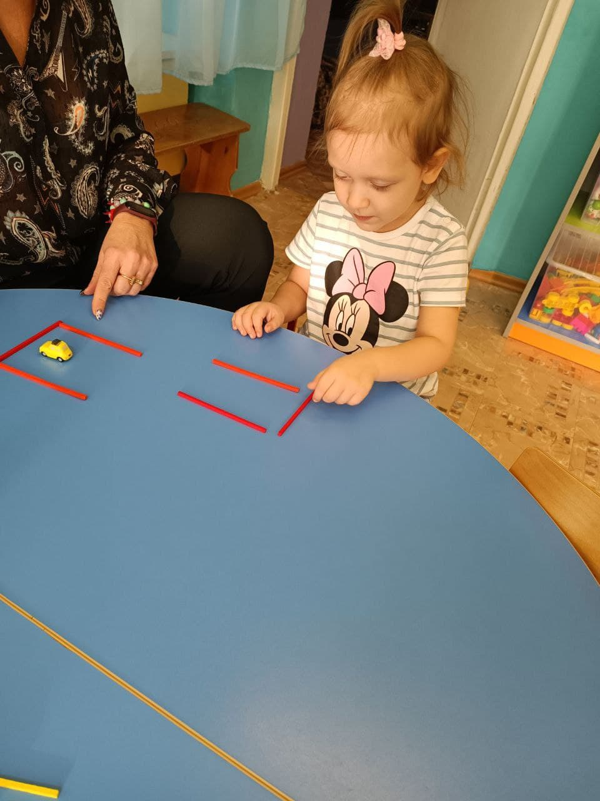
Постройка « Гараж»

Slide 14
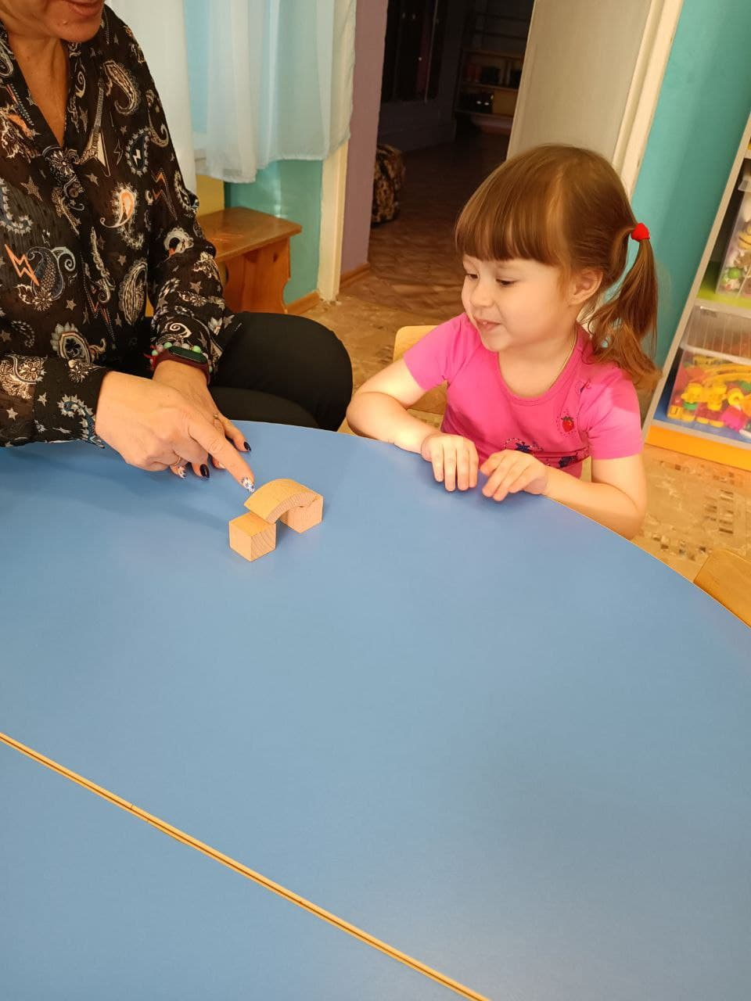
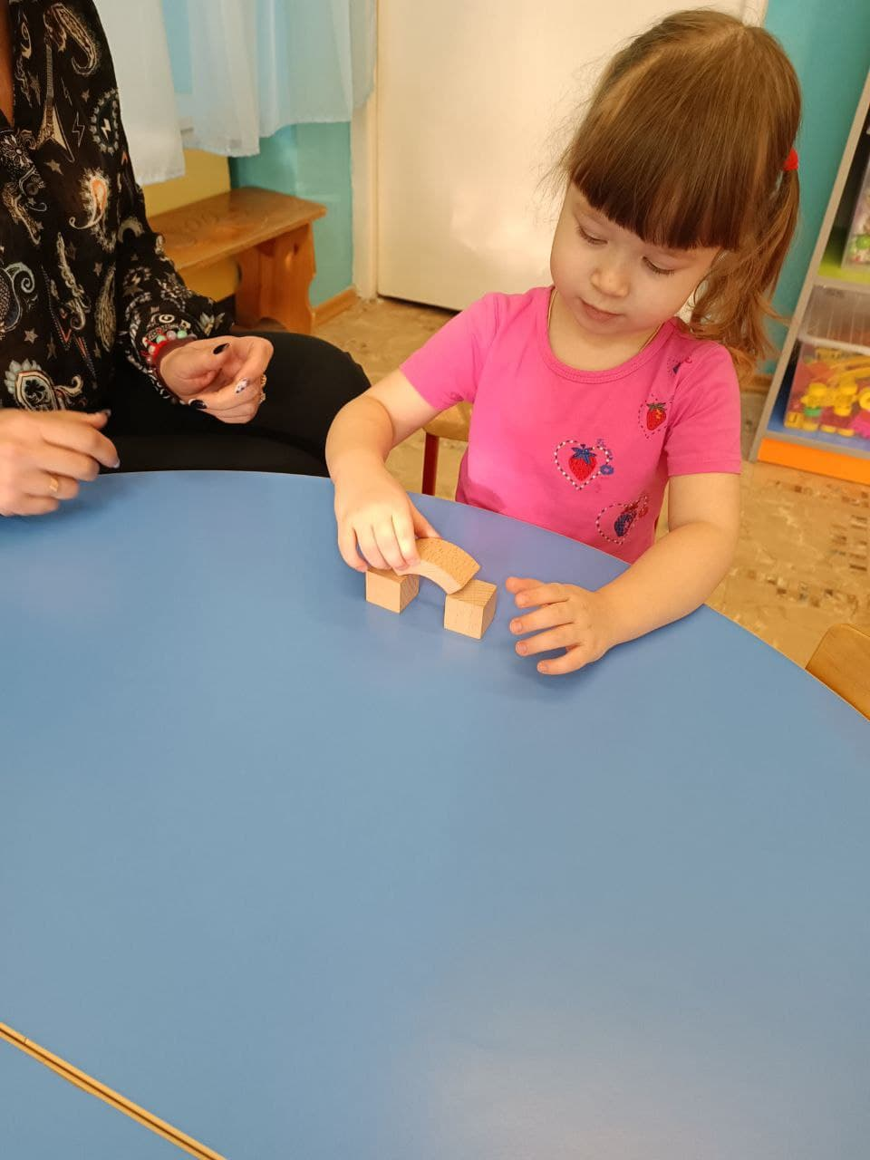
Постройки из кубиков ,дуг, кирпичиков и других объёмных форм

Slide 15
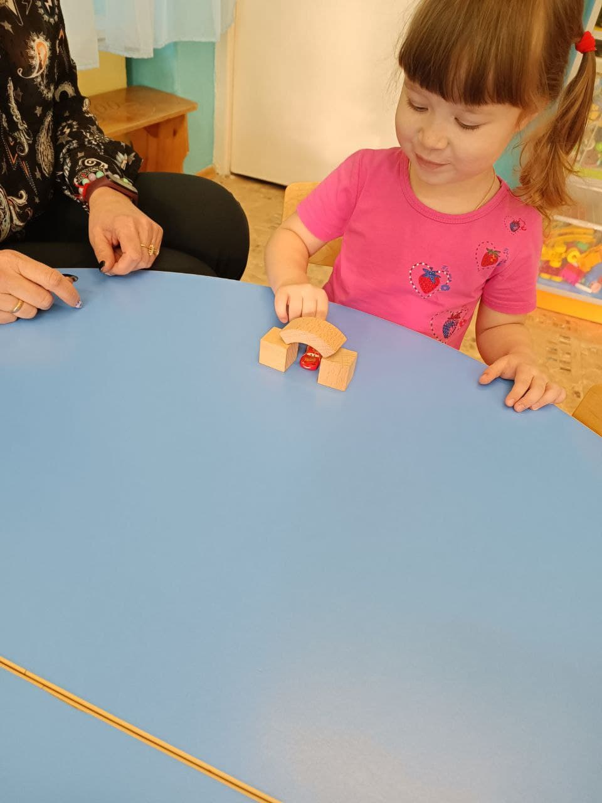
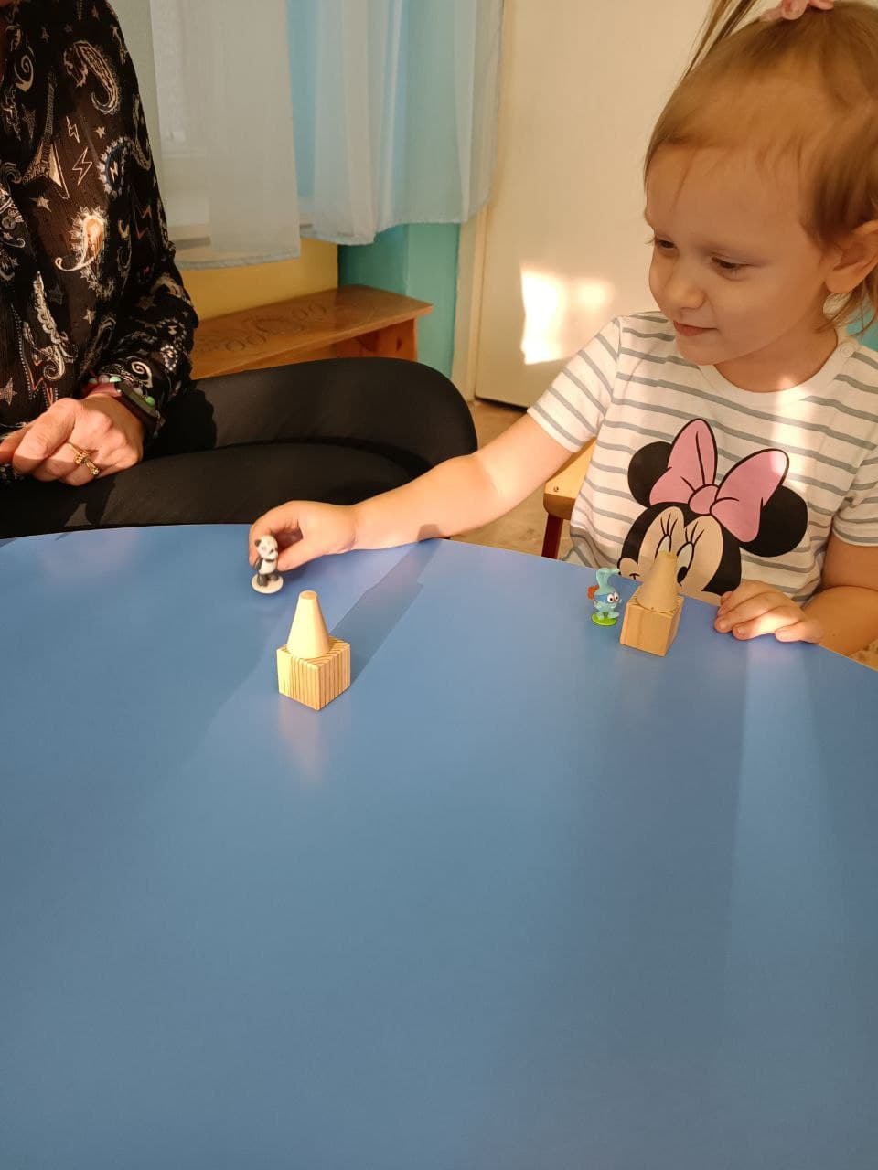

Slide 16
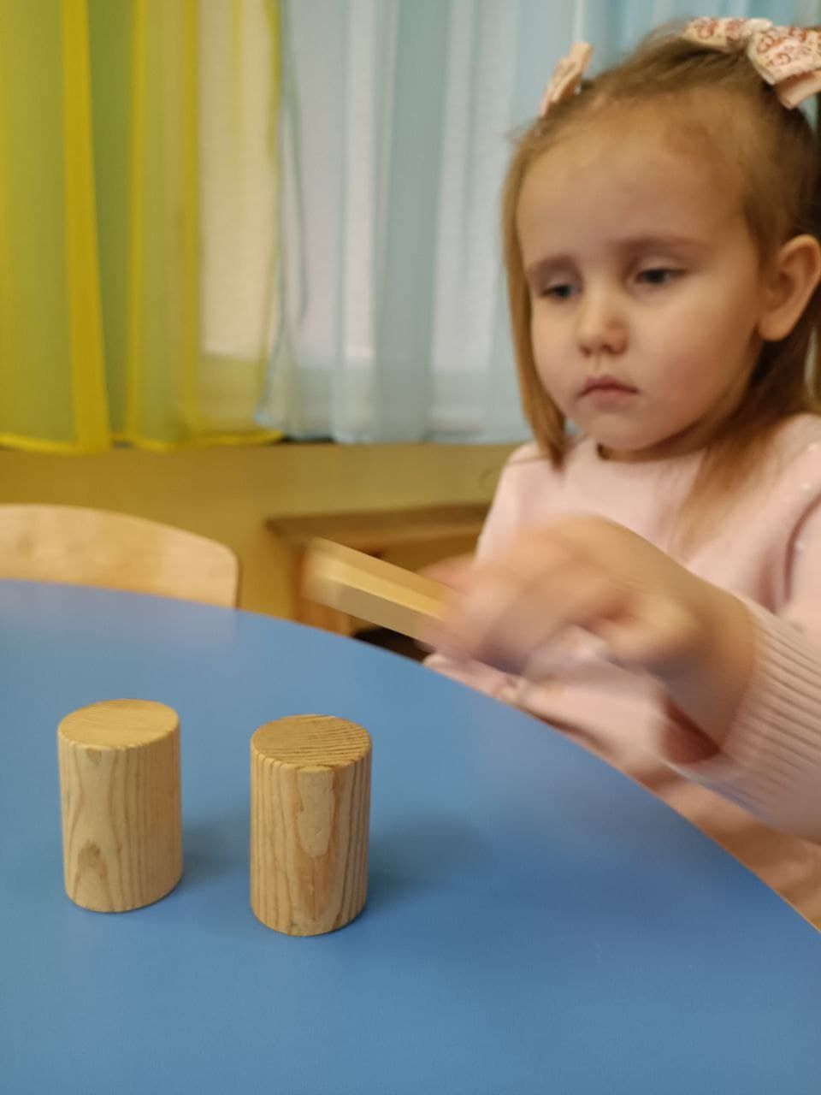
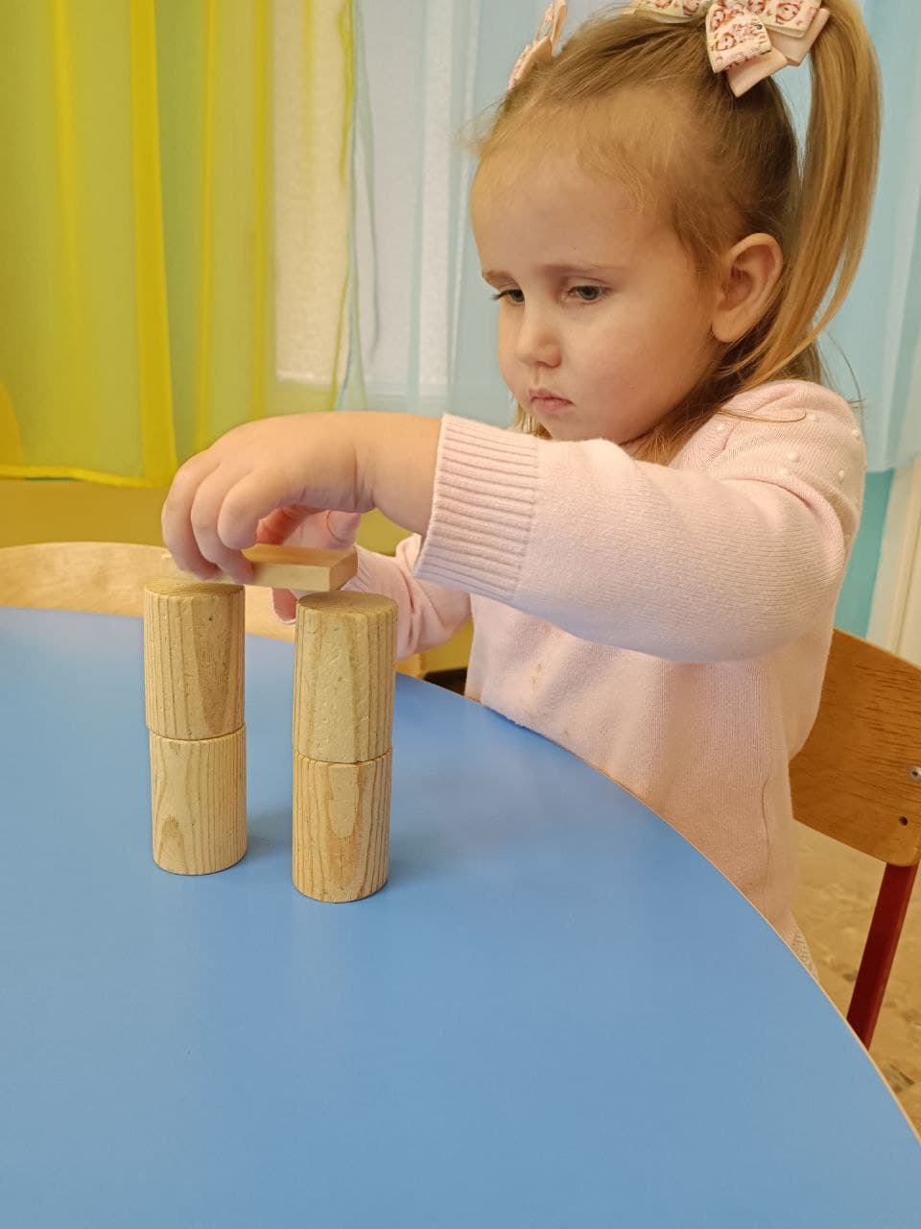
Большая машина не может проехать в эти ворота, нужно подумать, как же их перестроить. Или загон для коров высокий и большой, а телята меньше их по размеру. Какой же загон построить для них? Чтобы вызвать у дошкольников интерес к постройкам, я показывала, как с ними можно играть, предоставляет ребятам подходящие игрушки, помогает придать игре новое содержание, направить её сюжет.

Slide 17
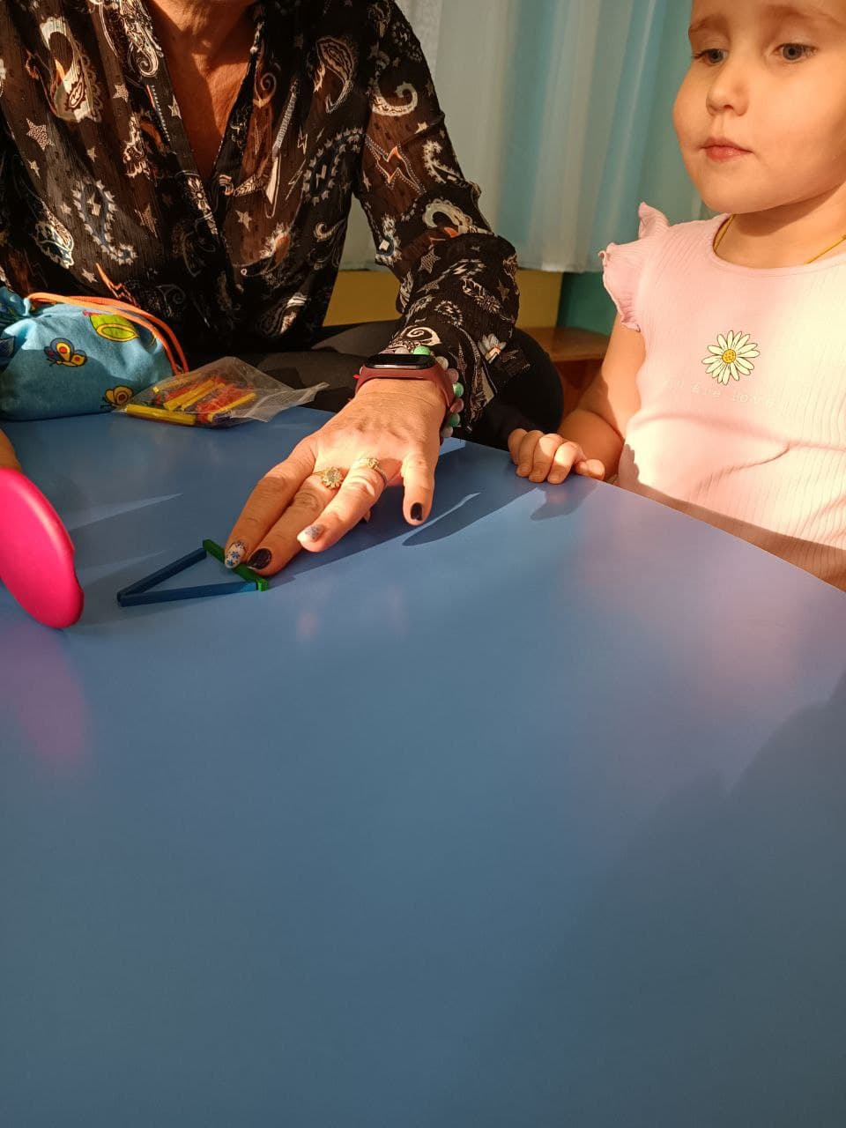
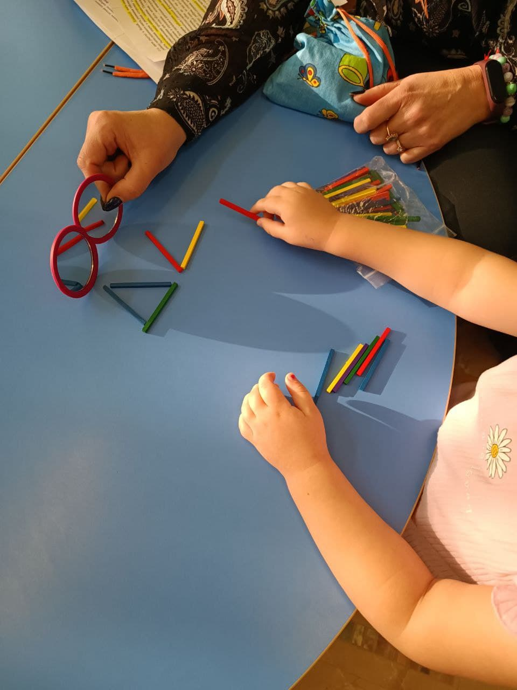
Игра «Королевство кривых зеркал»
В первом этапе игры я предлагала детям наблюдать за отражением предметов в зеркале, в том числе за своим собственным отражением. После этого ребенок должен был изобразить простейшую постройку, которую он увидел в зеркале, рядом с моей в зеркальном отражении.
В основном этапе игры я являлась строителем, а ребенок зеркалом повторял мою постройку.

Slide 18
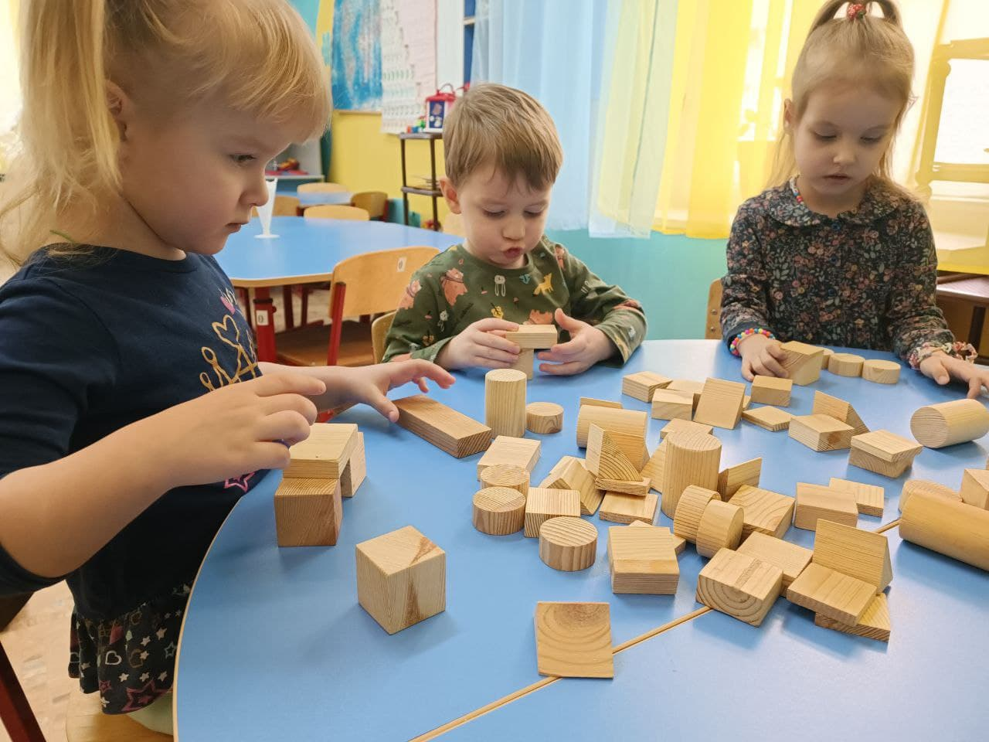
Детям в свободной деятельности выкладывались дары, и они сами экспериментировали с постройками.
Свободное конструирование в старшем возрасте и младшей группе совершенно разные вещи.
В старшем возрасте это развитие творчества, каких-то идей и фантазий.
А вот в младшем возрасте это только познание, следование объекта и попытки что-то изобразить.
Порой задавая вопрос малышу «Что, ты построил?» Можно услышать совершенно неожиданный ответ.

Slide 19
Спасибо за внимание!

